Slide 1
Identity, Authentication and Blockchain Technologies for Maritime Systems
ENAV Underway 2019, Feb 8th
Axel Hahn
Benjamin Weinert
Sibylle Frösche

Slide 2
Table of content
Maritime Communication Services and Cyber Threats
Identity and Authentication with the Maritime Connectivity Platform (MCP)
Two Applications with Activities to Integrate Strong Security
  Long-Range Identification and Tracking (LRIT)
  Electronic Bill of Lading with blockchain (Project HAPTIK)
Extending the MCP towards Public Key Infrastructure (PKI)
Conclusions
Notes:
Kann auch weggelassen werden

Slide 3
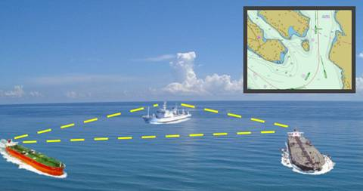
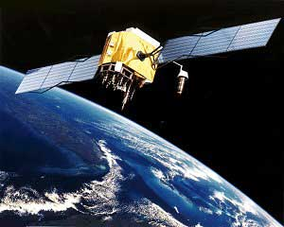
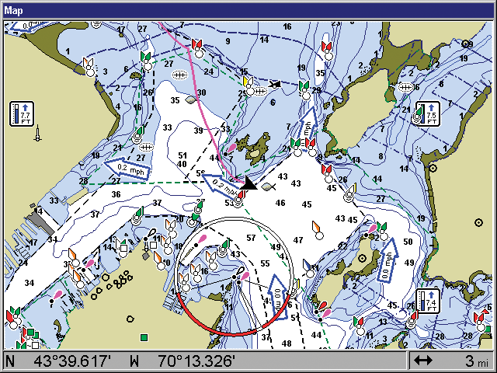
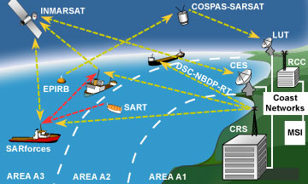
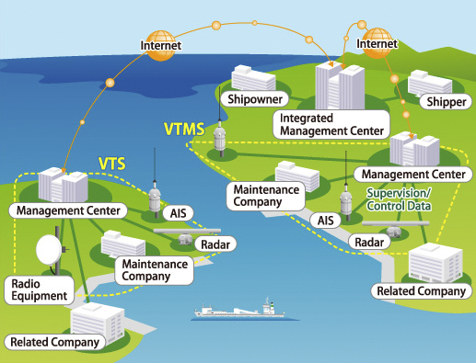
Maritime Communication Services
Automatic Identification System (AIS)
GPS / Electronic Nautical Charts
GMDSS
Vessel Traffic Services / Logistics

Slide 4
Maritime Communication Services
are not secured
Automatic Identification System (AIS)
GPS / Electronic Nautical Charts
GMDSS
Vessel Traffic Services / Logistics

Slide 5

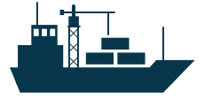
Cyber Threats
Eavesdropping
e.g. on route information
„Man in the middle“
e.g. manipulate route negotiation during collision avoidance
unsecured
channel
unsecured
channel

Slide 6
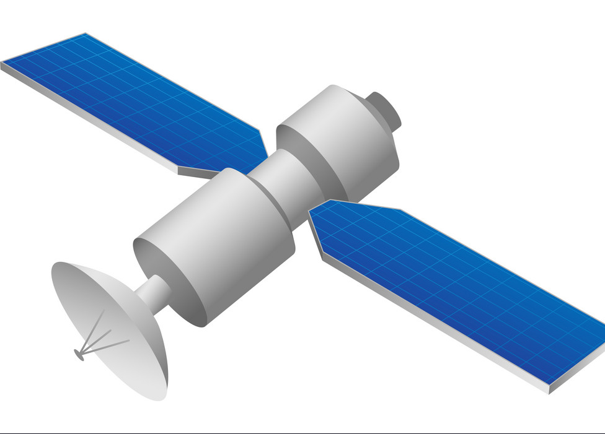
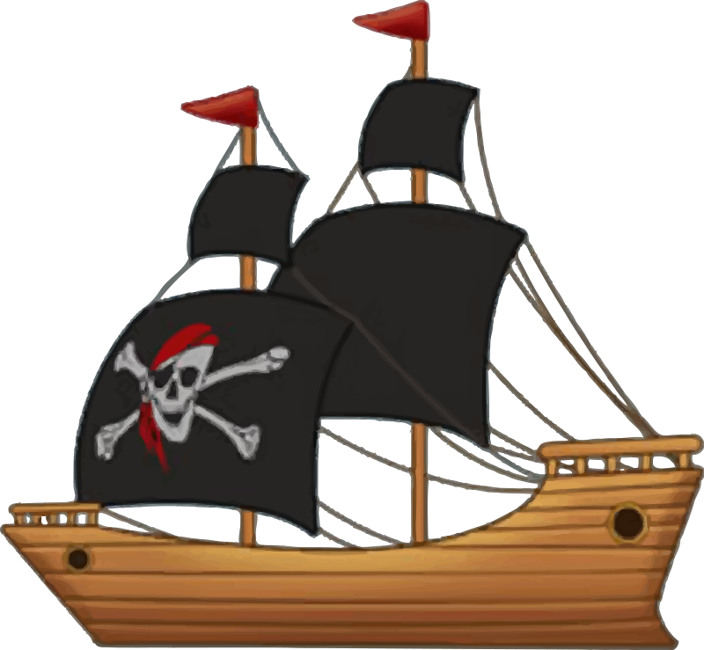
Cyber Threats
Data manipulation on physical channel
e.g. pirates manipulate GPS signal
Impersonation
E.g. by injecting fake AIS signal attacker pretends to be ship of country A to cause disagreements between parties
I’m ship Alice
Notes:
Maniupulation + störung

Slide 7

Background: Public Key Encryption
Ship B
pb_{B} is my public key
Ship A
pv_{B} is my private key
msg
authentication
encryption
But how does A know that the public key is indeed B’s public key?
Notes:
Obtain public key pb_{B} of B
Encrypt msg to B by K_{B}
Send resulting ciphertext
Make pk_{B} public
Receive ciphertext
Decrypt ciphertext with private key pv_{B}
Schlüssel an MSG + „Publich key schrifzug“ + Authentication
Nachricht nur im Schlüssel Encrypted => Es muss klar werden, dass es zwei nachrichten sind (Message im Klartext + Authentifizierung + „Nachricht“ => Vershclüsselter Schlüssel)
Text in Kommentare
Public key encryption and authenticaiton
Text einmal für encryption + Authentifiizierung

Slide 8

Public Key Encryption with PKI Certificates
Certification Authority (CA)
trusts
pb_{B} is B’s public key
trusts
SIG of CA
pb_{B} is my certified public key
pv_{B} is my private key
Ship A
Ship B
msg
authentication
encryption
Notes:
Verify B’s certificate
Encrypt msg to B by pb_{B}
Send resulting ciphertext
Send certificate for pk_{B}
Receive ciphertext
Decrypt ciphertext with private key pv_{B}
Text in kommentare (1,2,3
Beide message arten (grafik wie in F9)

Slide 9
Public Key Infrastructure (PKI)
pb₁ is CA1’s public key
Root CA
SIG of root CA
CA1
...
pb_{B} is B’s public key
Issuing CAs
SIG of CA1
B
End entities
Notes:
Hier müsste die Verbindung zwischen den CAs klar werden?

Slide 10
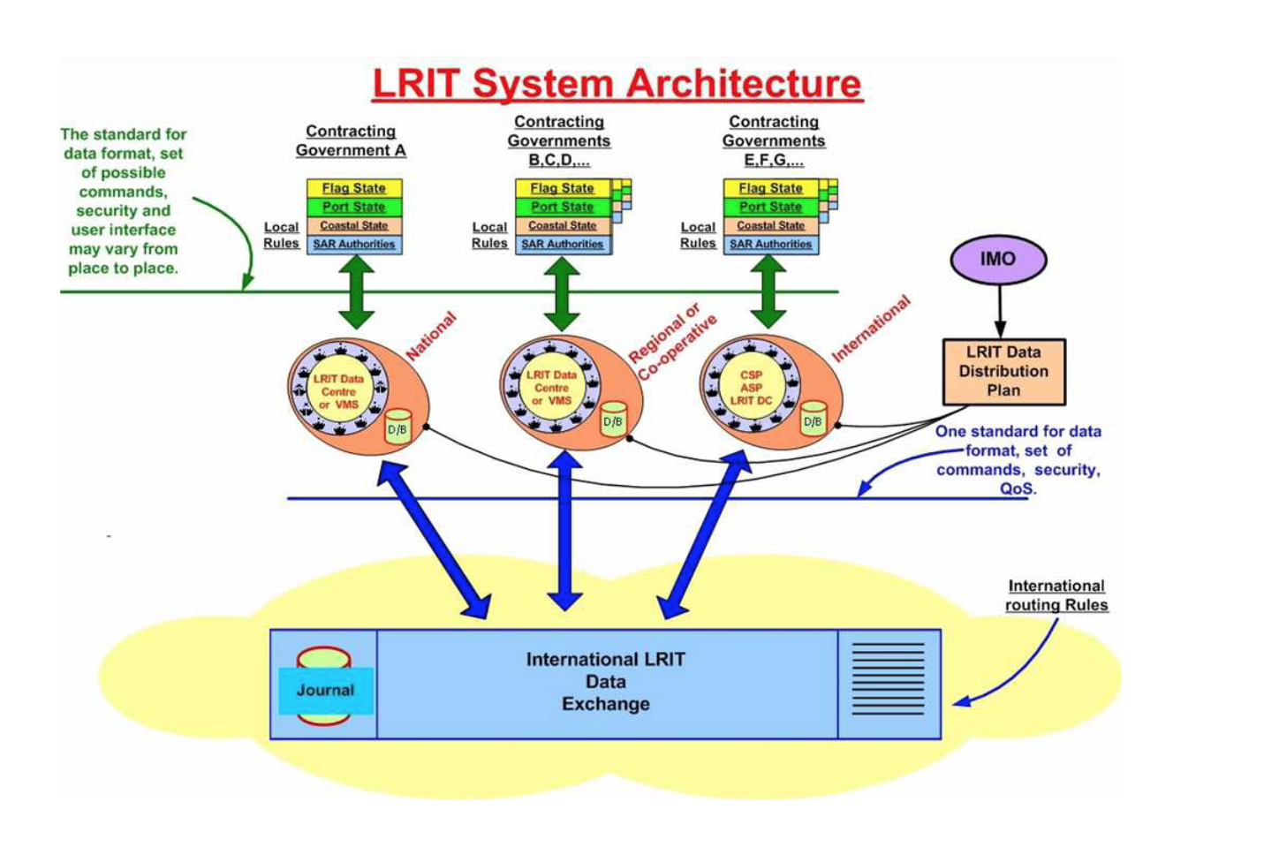
Example: Long-Range Identification and Tracking (LRIT)
  Provides for global identifi-cation and tracking of ships
  LRIT information provided to governments contracting to the 1974 SOLAS Convention through a system of national, regional, and cooperative data centres
  Begins with LRT information transmitted from shipborne equipment
Notes:
Beispiel wie es
„Reminder“ woanders genutzt wird (Eine Einführung, eine Darstellung wo PKI), gehen sogar noch weiter und nutzen PKI
Kommunikation muss gesichert werden (Hier wird ZB TLS genutzt)
Wenn ich TLS sicher nutzen will, brauche ich Certificates
EXAMPLE

Slide 11
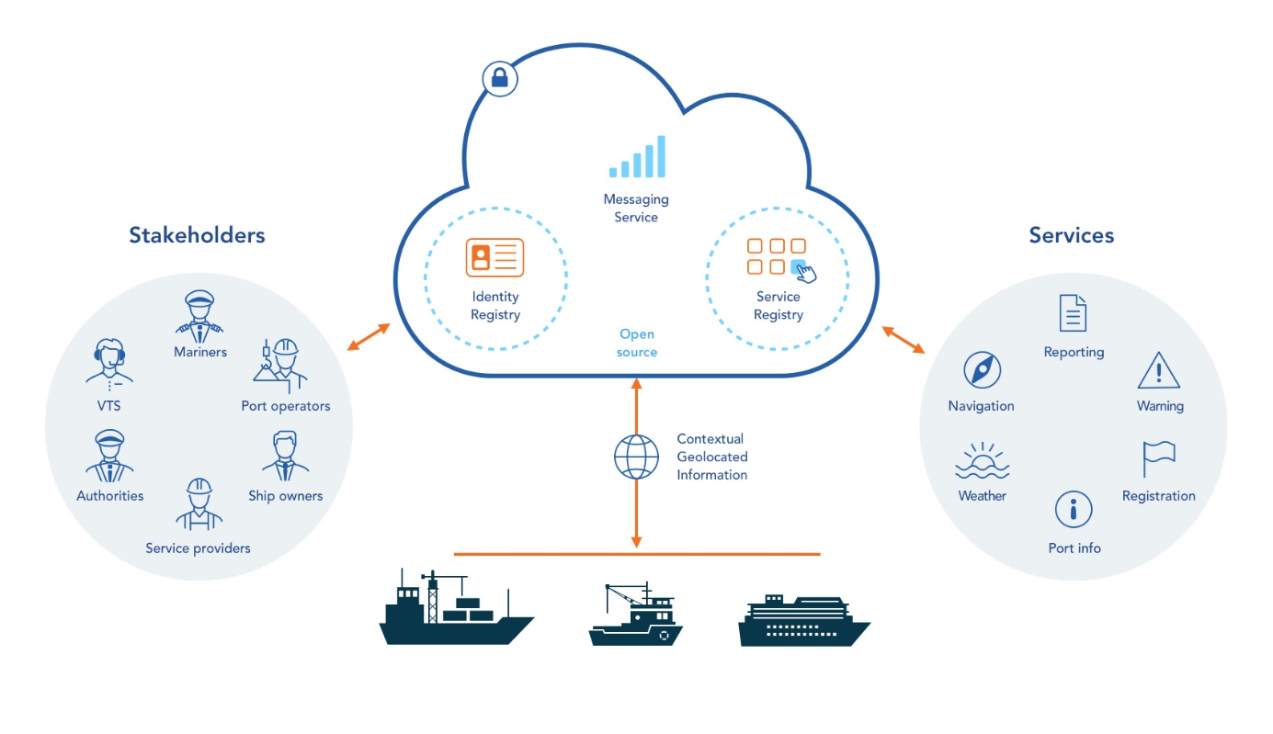
Approach: Maritime Connectivity Platform (MCP)
Enabling efficient, secure, reliable and seamless electronic information exchange between authorized stakeholder
  Focus on e-Navigation technical services
  IALA Guideline 1128 for specification of technical services
  Provides Identity Management
    Common authentication
    standards
    Federated approach
Notes:
Digitalisierung in der MD => E-Navigation technical services zur Kapselung der Kommunikation

Slide 12

Maritime Identity Registry (MIR)
Core Component of MCP
Goal: globally unique identity management
  Actors can provide their own MIR-instances
  Synchronization with other instances
  Exchange of public information only
  Entities can be handled by different organizations, without sharing sensitive data inside the MIR
Any Service
Registration of Maritime Entities
MIR
Maritime Identity Registry (MIR)
Integration of ID Registries
DFDS
Bimco
STM
…
…
Notes:
„So funktioniert es jetzt“ => Entsprechend anpassen
Das ist nicht der Weisheit letzter Schluss da wir aufgrund der globalen Anforderungen…
Klick 1: Identity Provider => Int. Trusted organizations participate in MIR, using MIR as single point of entry
Klick 2: Maritime organizations register their maritime entities
Klick 3: Maritime Organizations can integrate their ID registries (without sharing sensitive information)
Klick 4: Technical services can use the API of the MIR to authenticate maritime actors who are using the service

Slide 13
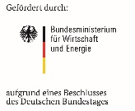
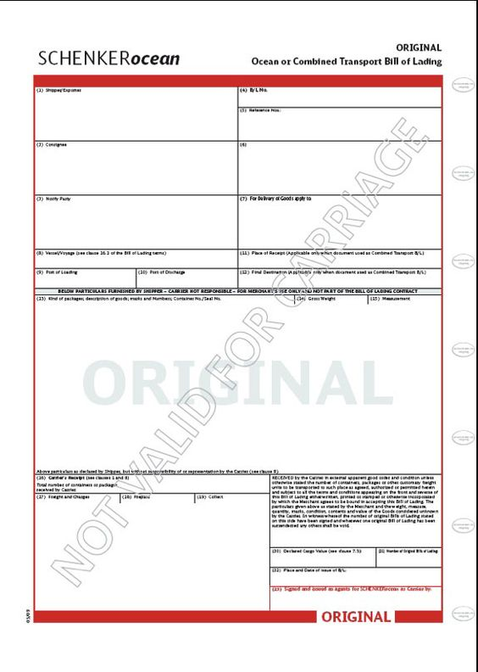

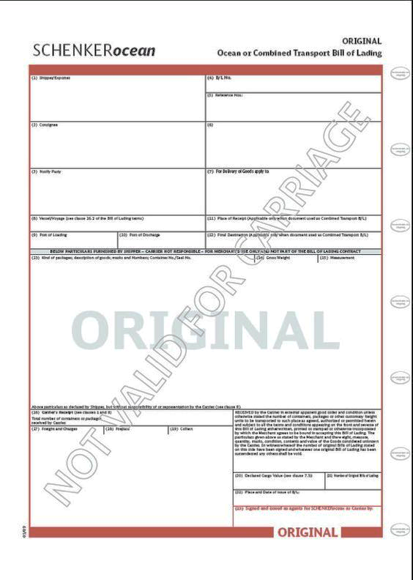




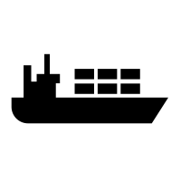
Trading of Bill of Lading (B/L)
The physical exchange of the B/L
$
transmit
transmit
transmit
Gives
guarantee
Bank
creates
updates
updates
receives
Exporteur
Ship owner
Ship owner
Importeur
Notes:
B/L Handel: Nur durch Blockchain und Physiaklisch (papier) => weil Traditionsfunktion anders nicht umgesetzt werden kann => Das einzigartie Papier / einzigartige Blockchain repräsentiert das physische Eigentum => zB Handel von Gütern auf See in dem das Papier von Verkäufer zu Käufer gereicht wird => Bietet entsprechend Sicherheit => Frachtpapierseite des B/L war digital möglich, seit 2013 §515 (2) HGB ist es mit Blockchain möglich, da die Traditionsfunktion / Unveränderlichkeit gewährleistet werden kann
Banken geben abstraktes Zahlungsversprechen und nehmen das Konnossement als Sicherheit. So kann gewährleistet werden, dass Verkäufer und Käufer sich trauen bzw. die Ware entsprechend von A nach B schicken. Aufgrund Legitimationsfunktion / Sperrfunktion von B/L kann Empfänger nur die Ware bekommen, wenn B/L vorgelegt wird (d.h. es von der Bank bekommt) Da es noch öftrs gehandelt wird (zB bei ÖL) muss es unveränderlich / einzigartig bleiben, daher kein "PDF"
Das letzte Listenelement in der Blockchain enthält die aktuellste Information, somit die richtige Version
Blockchain des B/L schafft dezentrale Datenbasis auf die alle gleichzeitig zugreifen können => Lesen ja, schreibe nnein. Schreiben kann nur der, der "aktuell" ist. => Herausforderung => Rechtemanagement => Wer darf gerade schreiben? Wer darf nur lesen?

Slide 14
Blockchain
ID („Hash“)
ID („Hash“)
ID („Hash“)
Block 3
Block 4
Block 5
Previous Hash
Timestamp
Nonce
Merkle tree hash
Previous Hash
Timestamp
Nonce
Merkle tree hash
Previous Hash
Timestamp
Nonce
Merkle tree hash
- tx0, tx1, tx2
- tx3, tx4, tx5
- tx6, tx7, tx8
Port A
Vessel B
Port C
Notes:
https://en.wikipedia.org/wiki/Merkle_tree

Slide 15





Concept for Electronic B/L – German Project HAPTIK
Using the MCP for authentication
Root CA
$
MIR 1
„Europe“
MIR 2
„America“
Bank
B/L Token as Blockchain
Authentification
Authentification
Authentification
Exporteur
Ship owner
Ship owner
Importeur
Notes:
B/L Handel: Nur durch Blockchain und Physiaklisch (papier) => weil Traditionsfunktion („documents of title“ / but negotiable) anders nicht umgesetzt werden kann => Das einzigartie Papier / einzigartige Blockchain repräsentiert das physische Eigentum => zB Handel von Gütern auf See in dem das Papier von Verkäufer zu Käufer gereicht wird => Bietet entsprechend Sicherheit => Frachtpapierseite des B/L war digital möglich, seit 2013 §515 (2) HGB ist es mit Blockchain möglich, da die Traditionsfunktion / Unveränderlichkeit gewährleistet werden kann
Banken geben abstraktes Zahlungsversprechen und nehmen das Konnossement als Sicherheit. So kann gewährleistet werden, dass Verkäufer und Käufer sich trauen bzw. die Ware entsprechend von A nach B schicken. Aufgrund Legitimationsfunktion / Sperrfunktion von B/L kann Empfänger nur die Ware bekommen, wenn B/L vorgelegt wird (d.h. es von der Bank bekommt) Da es noch öftrs gehandelt wird (zB bei ÖL) muss es unveränderlich / einzigartig bleiben, daher kein "PDF"
Das letzte Listenelement in der Blockchain enthält die aktuellste Information, somit die richtige Version
Blockchain des B/L schafft dezentrale Datenbasis auf die alle gleichzeitig zugreifen können => Lesen ja, schreibe nnein. Schreiben kann nur der, der "aktuell" ist. => Herausforderung => Rechtemanagement => Wer darf gerade schreiben? Wer darf nur lesen?

Slide 16
Vision and Conclusion
  „Local trust between communicating parties
  rather than global trust.“
To see instead to hear: use it for implentig blockchain for HAPTIK
Provide reference design and implementations for new standards
Security is the Killer Application of the MCP
Notes:
„enables“

